Slide 1
Budowa i funkcje układu oddechowego
dr Dorota Tkaczyk

Slide 2
Plan lekcji
Budowa i funkcje dróg oddechowych
Budowa płuc

Slide 3
Budowa i rola układu oddechowego

Slide 4
Układ oddechowy
Drogi oddechowe
(doprowadzają powietrze do płuc)
Górne drogi oddechowe:
- jama nosowa
- gardło
Dolne drogi oddechowe:
- krtań
- tchawica
- oskrzela
Płuca
(właściwy narząd wymiany gazowej)

Slide 5
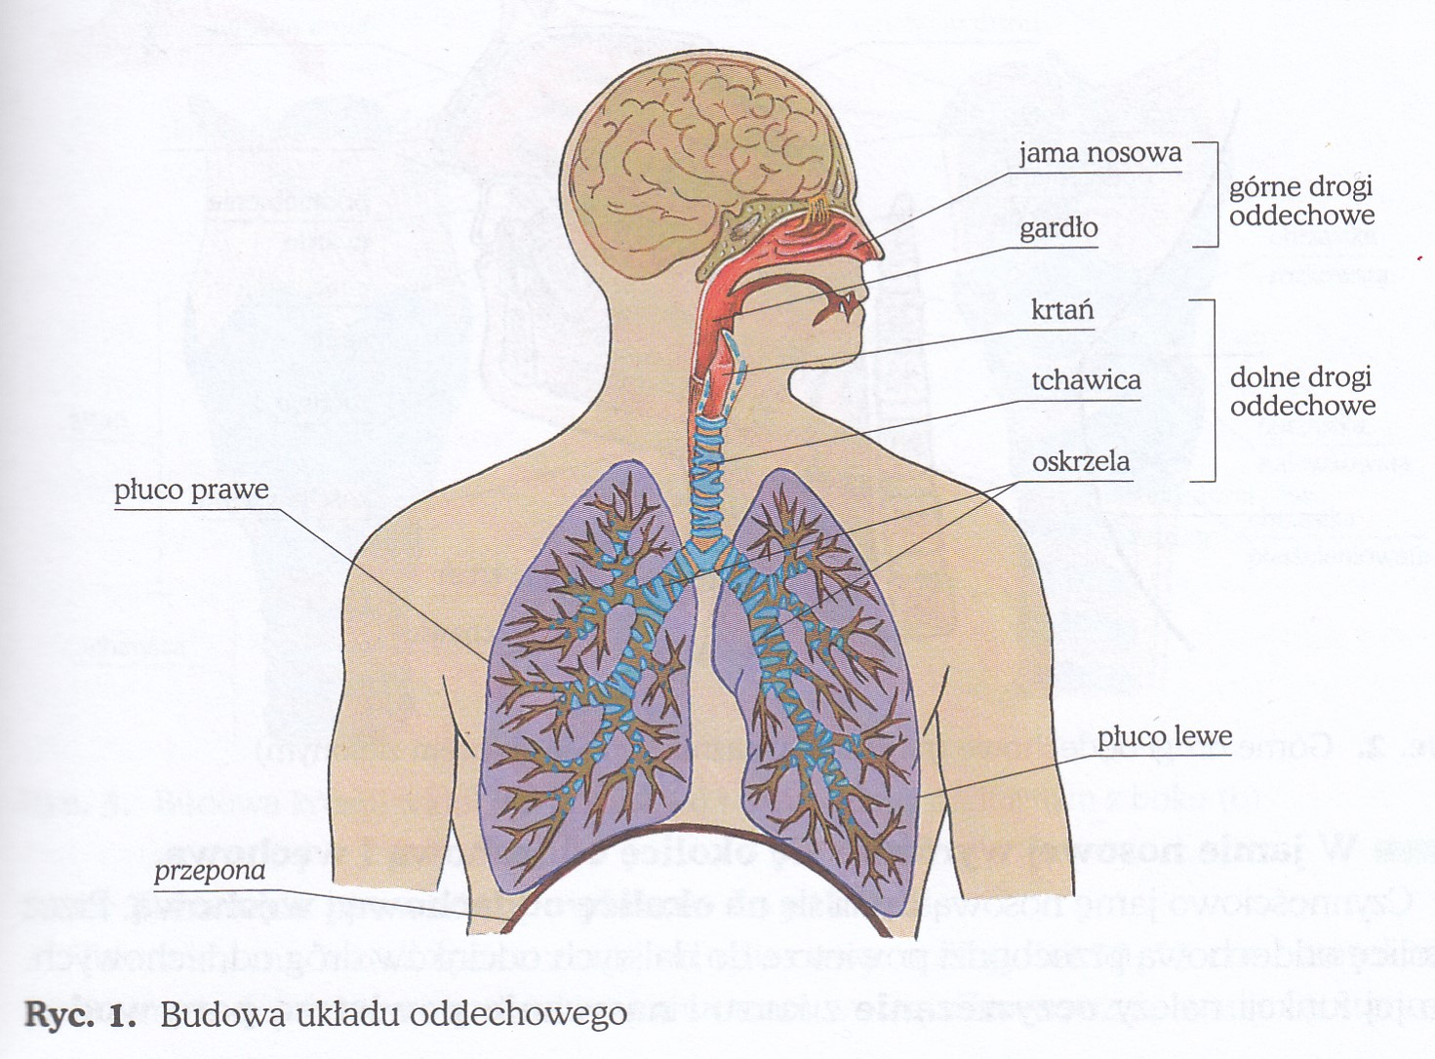

Slide 6
Drogi oddechowe

Slide 7
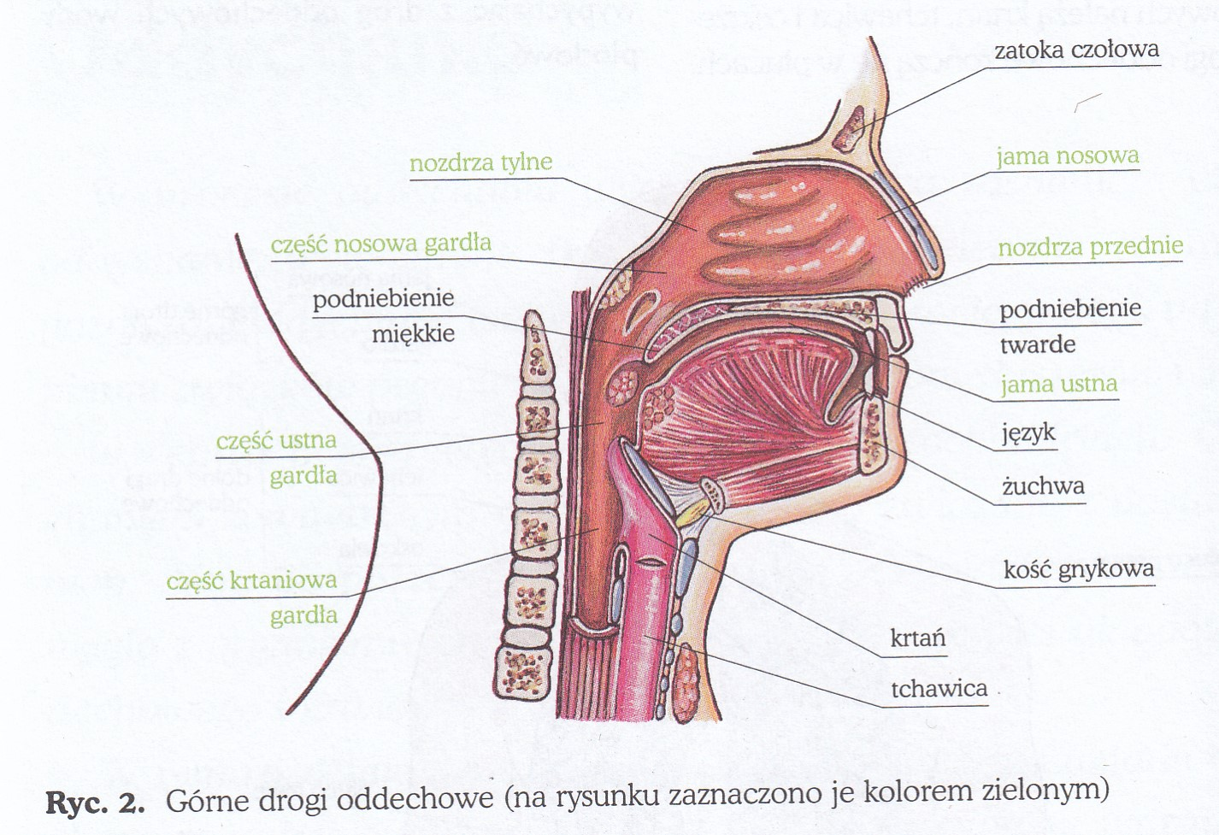
Górne drogi oddechowe

Slide 8
Górne drogi oddechowe
Jama nosowa
Podzielona na połowy pionowa przegrodą nosa
Górna część jamy nosowej kontaktuje się z zatokami przynosowymi
Zatoki przynosowe to puste przestrzenie w kościach czaszki wypełnione powietrzem i wysłane błoną śluzową (zmniejszają masę czaszki, są przestrzeniami rezonansowymi – biorą udział w wytwarzaniu dźwięków mowy, wpływają na barwę głosu
Jama nosowa jest wysłana błoną śluzową i pokryta nabłonkiem wielorzędowym migawkowym z rzęskami (migawkami), dzięki czemu może oczyszczać powietrze
Zawiera liczne gruczoły śluzowe (ogrzewanie i nawilżanie powietrza)

Slide 9
Górne drogi oddechowe
Gardło
Łączy się z jamą ustną, jamą nosową i krtanią
Kontaktuje się z uchem środkowym za pomocą trąbki Eustachiusza
(łączy jamę bębenkową z gardłem, zapewnia jednakowe ciśnienie w obu jamach – chroni błonę bębenkową przed pęknięciem, przy zbyt dużej różnicy ciśnień)
Ściany gardła zbudowane są z mięśni

Slide 10
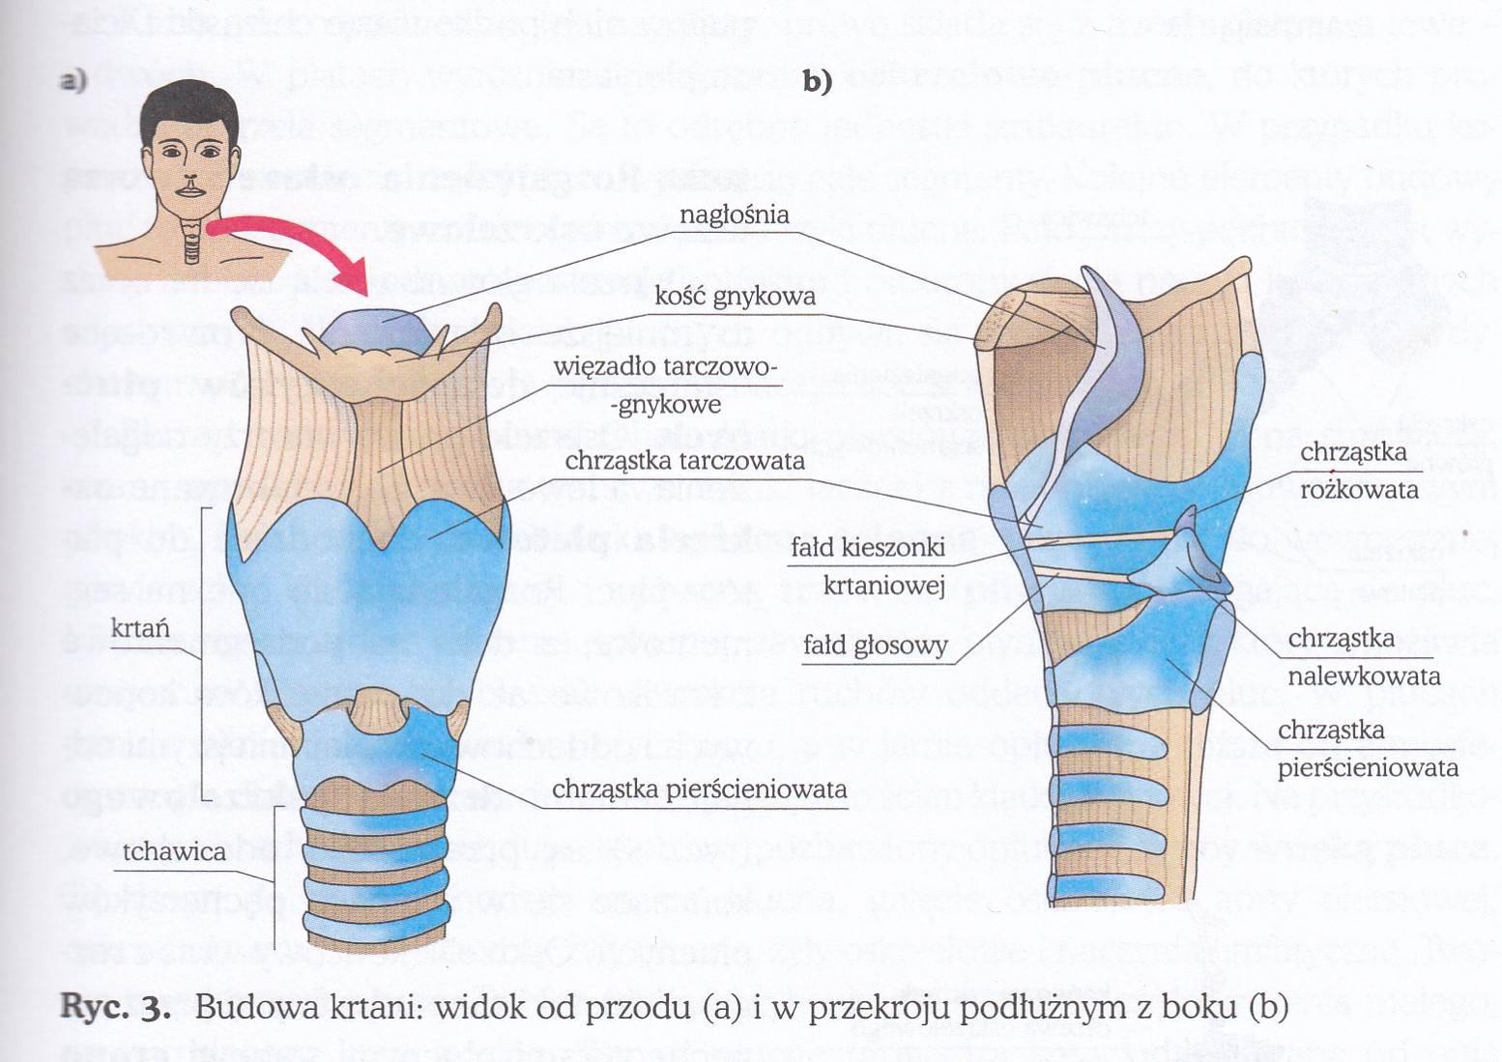
Dolne drogi oddechowe
Krtań
Fragment dróg oddechowych i narząd głosu
Szkielet krtani tworzy system 9 chrząstek, połączonych za pomocą więzadeł i mięśni

Slide 11
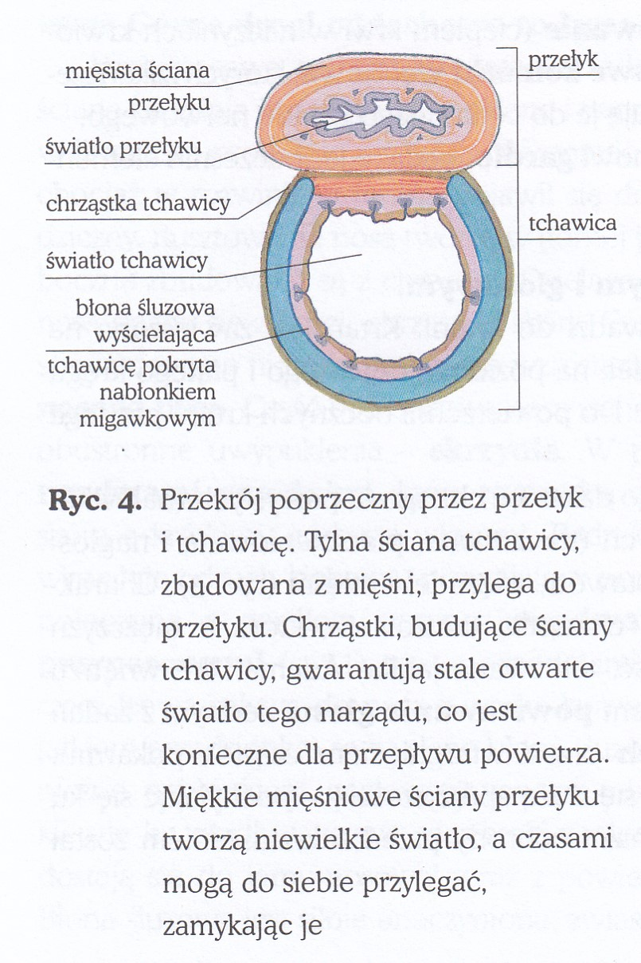
Dolne drogi oddechowe
Tchawica
Zbudowana z 16 – 20 chrząstek o kształcie podkowy
Skurcz mięśni tchawicy pojawia się gdy w tchawicy znajdzie się ciało obce lub płyn (umożliwia odkrztuszenie) oraz w przebiegu alergii (alergeny powodują uwalnianie histaminy, która obkurcza mięśnie gładkie)
Wyścielona nabłonkiem wielorzędowym migawkowym – umożliwia odkrztuszanie patogenów do gardła

Slide 12
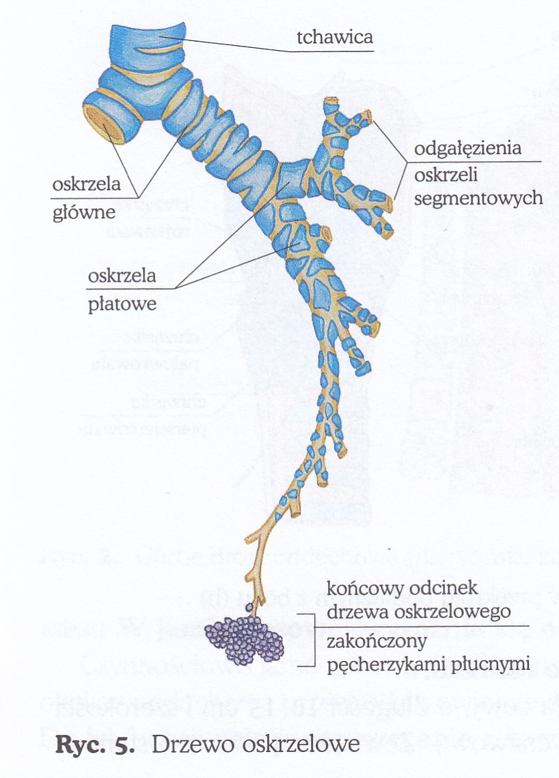
Dolne drogi oddechowe
Oskrzela
Lewe i prawe (prawe jest grubsze i 2x krótsze od lewego); mają taką samą budowę jak tchawica
Wnikają do płuc tworząc tzw. drzewo oskrzelowe
Oskrzela główne rozgałęziają się kolejno na:
- oskrzela płatowe
- oskrzela segmentowe
- oskrzeliki końcowe
- oskrzeliki oddechowe (zakończone pęcherzykami płucnymi)

Slide 13
Płuca

Slide 14
Płuca
Podzielone są szczelinami na płaty (płuco lewe ma 2 płaty, płuco prawe 3)
Dochodzą do nich oskrzela płatowe
Każde płuco jest otoczone workiem z błony śluzowej – opłucną
opłucna płucna – przylega do płuca
opłucna ścienna – przylega do ścian klatki piersiowej od dołu, od przepony
pomiędzy ścianami – jama opłucnej (przestrzeń wypełniona płynem surowiczym – zwilża powierzchnię płuc i zmniejsza tarcie płuc o ściany klatki piersiowej podczas ruchów oddechowych)

Slide 15
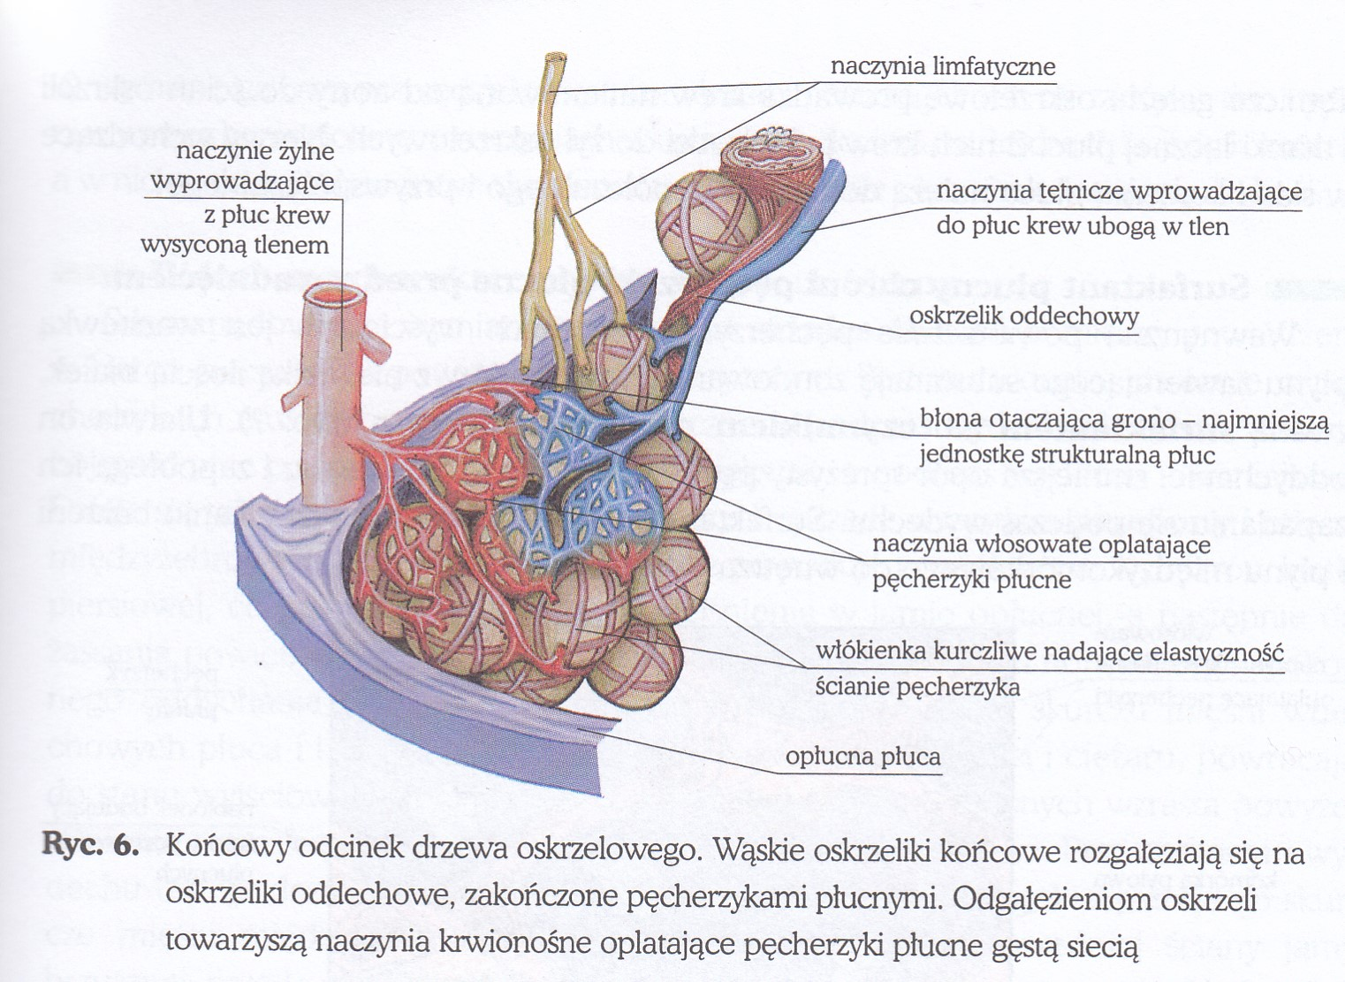
Pęcherzyki płucne
Ich ściany są zbudowane z nabłonka jednowarstwowego płaskiego (brak rzęsek) i są oplecione gęstą siecią naczyń krwionośnych
Przed sklejaniem się pęcherzyków płucnych chroni surfaktant

Slide 16
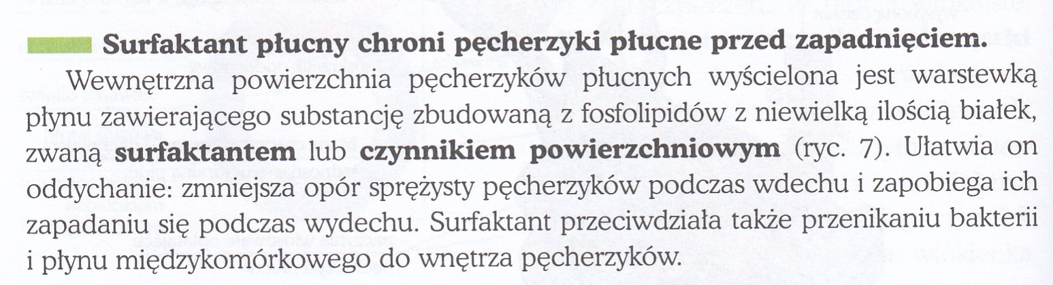
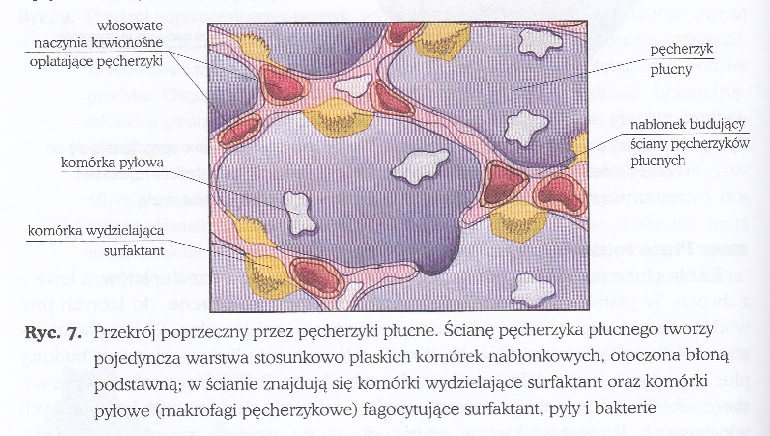
Pęcherzyki płucne

